Slide 1
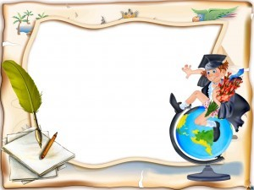
Білу кезеңі
1.Топ мұхиттанушылар
2. Топ зерттеушілер

Slide 2

Білу кезеңі
«Жедел тест»
Солтүстік Америка үлкендігі жөнінен дүниежүзінде нешінші материк?
Дүниежүзіндегі тұңғыш құрылғын ұлттық парк?
Прерий дегеніміз не?
Солтүстік Америкада қандай халықтар мекендейді?
Дүниежүзіндегі ең биік ағаш?Биіктігі 100 мертден асатын.
Солтүстік Америкада үндістер халықтың саны қанша?
Сьерралар деп нені атайды?
Материкте қандай ірі өзендер бар?
Солтүстік Америкадағы жылдық жауын шашынның ең аз жауатын жері?

Slide 3
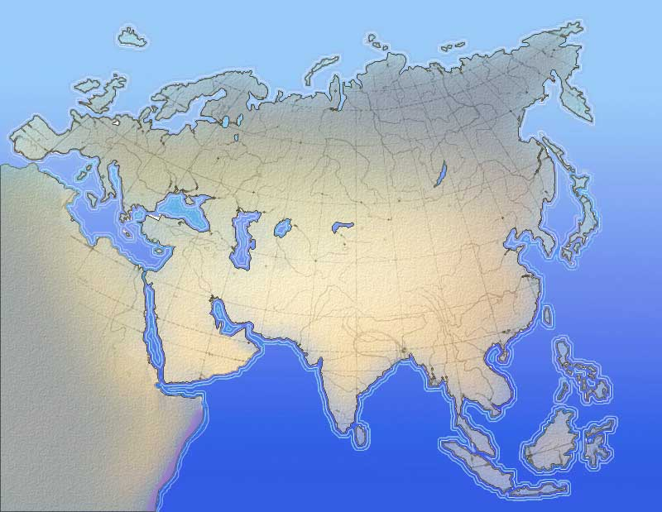

Еуразия материгінің географиялық орны, зерттелу тарихы

Slide 4

Сабақтың мақсаты
1. Материктің ерекшеліктері, географиялық орны
4. Еуразия материгін зерттеуге үлес қосқан қазақ ғалымы
3. Материктің зерттелу тарихы
2. Материктің қоныстануы

Slide 5

S= 54 млн. км²
С – О
8000 км
Б – Ш
16000 км

Slide 6
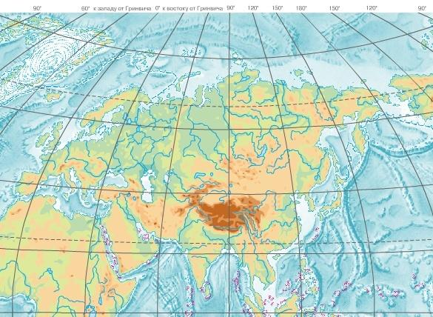
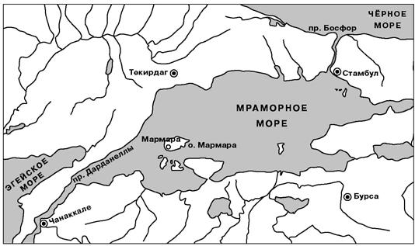
Еуропа мен Азияның географиялық шекарасы
Еуропа
Азия
Орал тауы- Жайық ө – Каспий теңізінің солтүстігі – Кумо-Маныч ойысы – Азов т – Керчен бұғазі – Қара т – Босфор б – Мәрмәр т – Дарданелл б – Жерорта т – Гибралтар бұғазы

Slide 7
ЕУРАЗИЯ
Лаптевтер теңізі
Баренц
теңізі
Кар теңізі
Беринг бұғазы
Еуразия дегеніміз?
«Еуропа» және «Азия» дүние бөліктерінен тұрады
Байкал көлі
Қара теңізі
Сары теңіз
Араб түбегі
Джомолунгма ш
Тынық мұхиты
Қызыл теңіз
Үндіқытай түбегі
Үнді теңізі

Slide 8
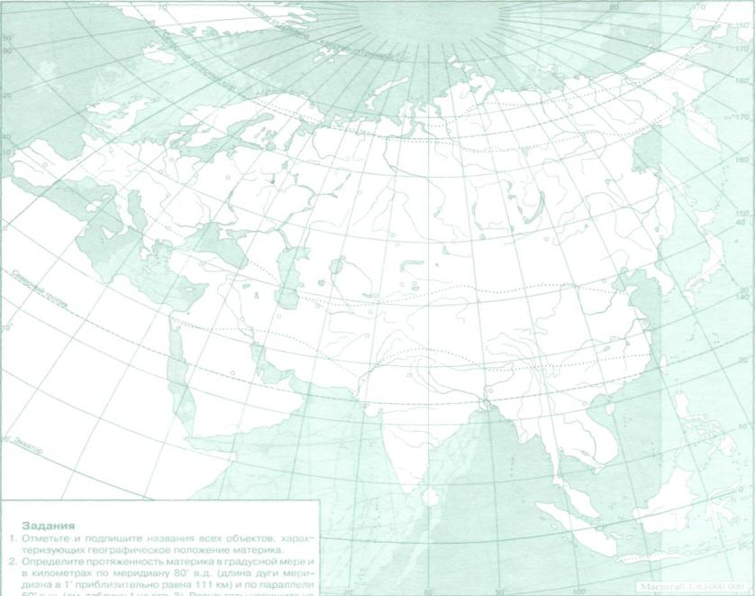
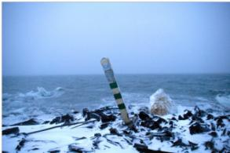
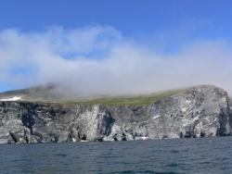
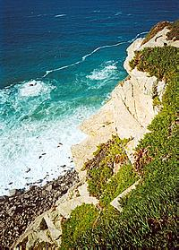
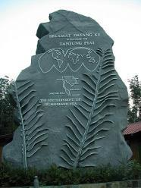
Шеткі мүйістері
м Челюскин
77°43' с. е.
м Дежнева
169°40' б. б
м Рока
9°30' б.б
1°16' с. е.
м Пиай

Slide 9
Кластер құру
Жер шарындағы халықтың ¾ бөлігі қоныстанған
Құрылықтың 1/3 бөлігін алып жатыр
Төрт бірдей мұхит қоршап жатыр
Біздің отанымыз ҚР жер кіндігі болып табылатын

Slide 10

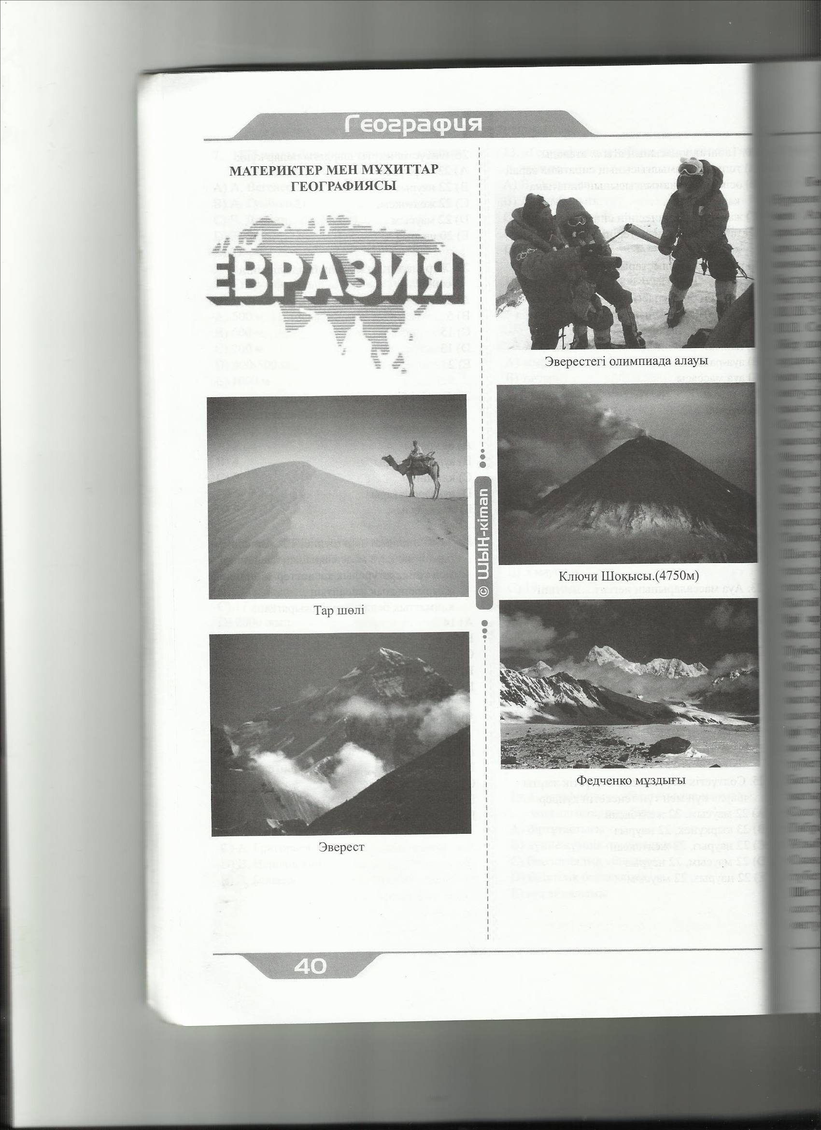

Slide 11

1.Дүние жүзіндегі ең биік тау шыңы - Гималай тауындағы
• Джомолунгма шыңы, биіктігі 8848м
• 2.Жер шарындағы теңіз деңгейінен ең төмен орналасқан
• жер - Арабия түбегіндегі, Өлі теңіз - 403м
• 3.Жер шарындағы ең үлкен түбек – Арабия,ауданы - 3млн. м²
• 4.Ең суқ жер - Солтүстік Шығыс Сібірде - Оймякон,-71ºС
• 5.Ең ыстық жер - Тар шөлі, +53°С
• 6.Аса құрғақ аптапты Араби түбегінің оңтүстігінде жауын-шашын - 15мм аз
• 7.Жауын-шашын көп түсетін жер – Гималайдың оңтүстік –шығыс беткейінде Черапунджи елі, 12000мм
• 8.Жер шарындағы ең үлкен көл - Каспий теңізі, ауданы - 390мың.км ²
• 9.Жер шарындағы ең терең көл - Байкал көлі, тереңдігі - 1620м
• 1.Дүние жүзіндегі ең биік тау шыңы - Гималай тауындағы
• Джомолунгма шыңы, биіктігі 8848м
• 2.Жер шарындағы теңіз деңгейінен ең төмен орналасқан
• жер - Арабия түбегіндегі, Өлі теңіз - 403м
• 3.Жер шарындағы ең үлкен түбек – Арабия,ауданы - 3млн. м²
• 4.Ең суық жер - Солтүстік Шығыс Сібірде - Оймякон,-71ºС
• 5.Ең ыстық жер - Тар шөлі, +53°С
• 6.Аса құрғақ аптапты Араби түбегінің оңтүстігінде жауын-шашын - 15мм аз
• 7.Жауын-шашын көп түсетін жер – Гималайдың оңтүстік –шығыс беткейінде Черапунджи елі, 12000мм
• 8.Жер шарындағы ең үлкен көл - Каспий теңізі, ауданы - 390мың.км ²
• 9.Жер шарындағы ең терең көл - Байкал көлі, тереңдігі - 1620м

Slide 12
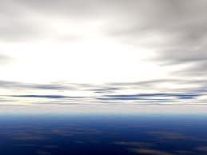
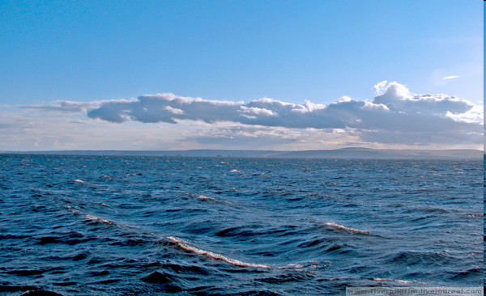
Каспий теңізі - әлемдегі ең үлкен көл.
Ауданы 371 мың км, ұзындығы 1200 км, ені 320 км.

Slide 13

Қолдану
Материк жағалауындағы мұхиттарды, шығанақтарды, бұғаздарды, теңіздерді, шеткі нүктелерді кескін картаға түсіреді.

Slide 14
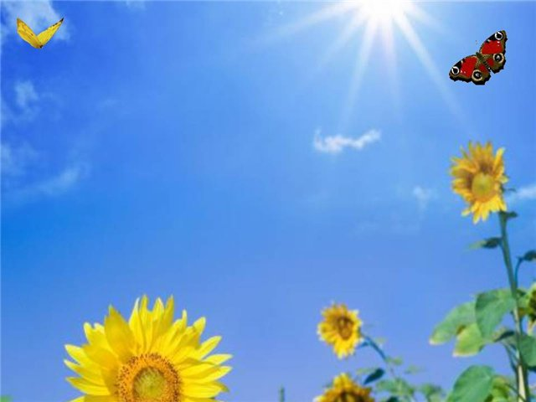
1-топ Мұхиттанушылар
Материктің ауданы, географиялық орны, қоныстану тарихын зерттеу.

Slide 15

2-топ Зерттеушілер
Тапсырма. Еуразия материгін зерттеуге үлес қосқан ғалымдарды анықтау.
Еуразия

Slide 16

Қортынды:
Нысандар | Еуразия | Солт Америка | Африка
Баренц теңізі
Қара теңіз
Орал
Гималай
Байкал
Гренландия аралы
Сахара шөлі
Килиманджор жанартауы
Өлім аңғары

Slide 17

Үйге тапсырма
Кратадан зерттеушілер құрметіне қойылған атауларды анықтап, кескін картаға белгілеу.

Slide 18
Зерттеушілер тобы
Резюме
Материк атау:__________________________________
Ауданы:_________________________________
Географиялық орны_____________________________
Ерекшеліктері____________________________
Ашқан саяхатшылары___________________________

